Slide 1

Chào mừng thầy cô đến dự giờ thăm lớp !

Slide 2
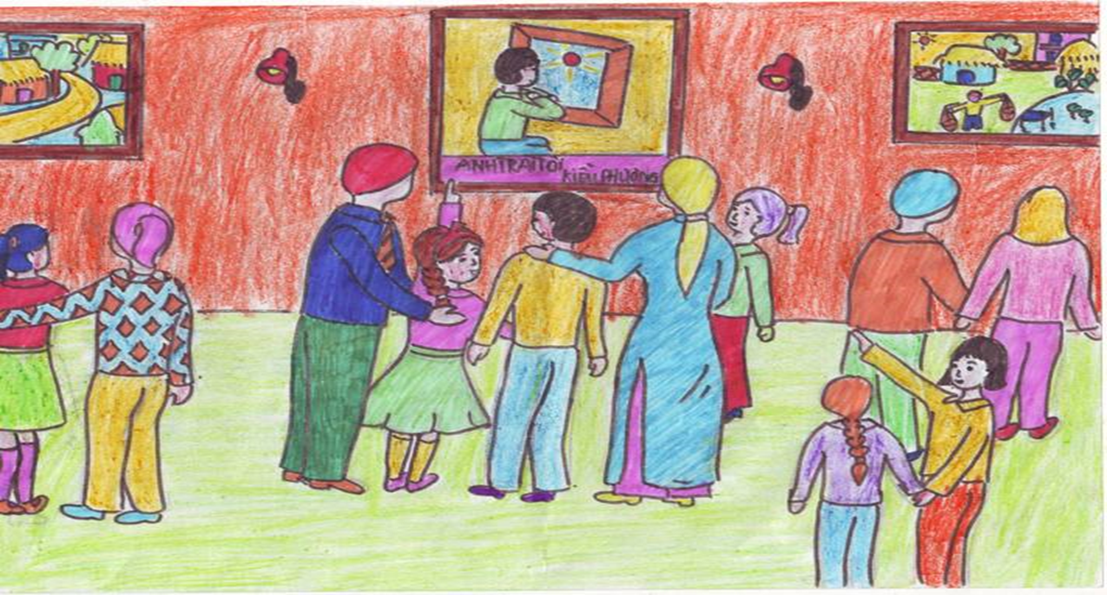

Slide 3
Câu 1: Câu văn: “Hai cái răng đen nhánh lúc nào cũng nhai ngoàm ngoạp như hai lưỡi liềm máy làm việc” được trích trong tác phẩm của tác giả nào?
Đoạn trích: Bài học đường đời đầu tiên (trích Dế Mèn phiêu lưu kí)
Tác giả: Tô Hoài

Slide 4
Câu 2: Câu văn: “Hai cái răng đen nhánh lúc nào cũng nhai ngoàm ngoạp như hai lưỡi liềm máy làm việc” sử dụng BPNT gì? Nêu tác dụng của BPNT đó.
BPNT: So sánh
Tác dụng: Làm nổi bật vẻ đẹp khỏe mạnh, cường tráng, mạnh mẽ của nhân vật Dế Mèn

Slide 5
Câu 3: Điền tên địa danh phù hợp vào câu văn sau: “….. hai bên bờ tập trung toàn những con ba khía, chúng bám đặc sệt quanh các gốc cây.”
Đáp án: Kênh Ba Khía

Slide 6
Câu 4: Từ ngữ nào dưới đây KHÔNG dùng để miêu tả cảnh chợ Năm Căn:
A. Tấp nập
B. Bề thế
C. Độc đáo
D. Rộn ràng

Slide 7
Câu 5: Đâu là ý đúng nhất khi miêu tả chợ Năm Căn?
A. Chợ Năm Căn có những túp lêu lá thô sơ kiểu cổ xưa và những ngôi nhà văn minh hai tầng
B. Chợ Năm Căn trên sông rực rỡ ánh đèn như những khu phố nổi
C. Ở chợ Năm Căn, người dân đi lại mua bán bằng thuyền
D. Chợ Năm Căn sầm uất, nhộn nhịp, người mua kẻ bán tấp nập.

Slide 8
TIẾT 83:
BỨC TRANH CỦA EM GÁI TÔI
- TẠ DUY ANH -

Slide 9
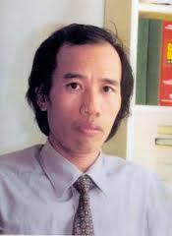
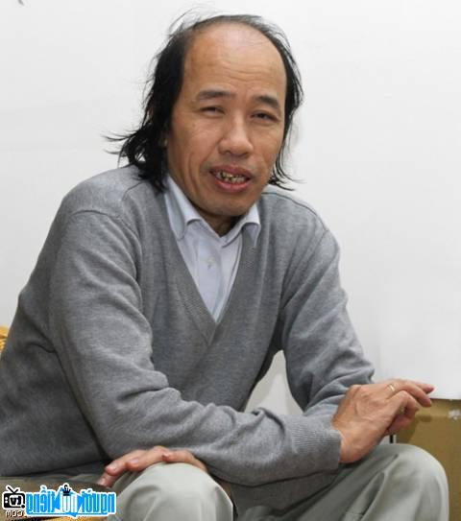
1. Tác giả
Tạ Duy Anh

Slide 10









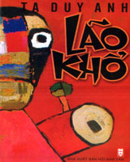



MỘT SỐ TÁC PHẨM CỦA TẠ DUY ANH
- Trò đùa của số phận (2008); Lão Khổ (tiểu thuyết, 1992); Hiệp sĩ áo cỏ (truyện vừa thiếu nhi, 1993), Con dế ma (1999),…

Slide 11
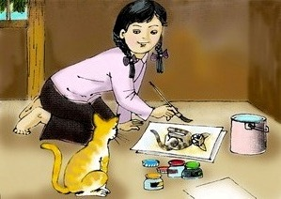
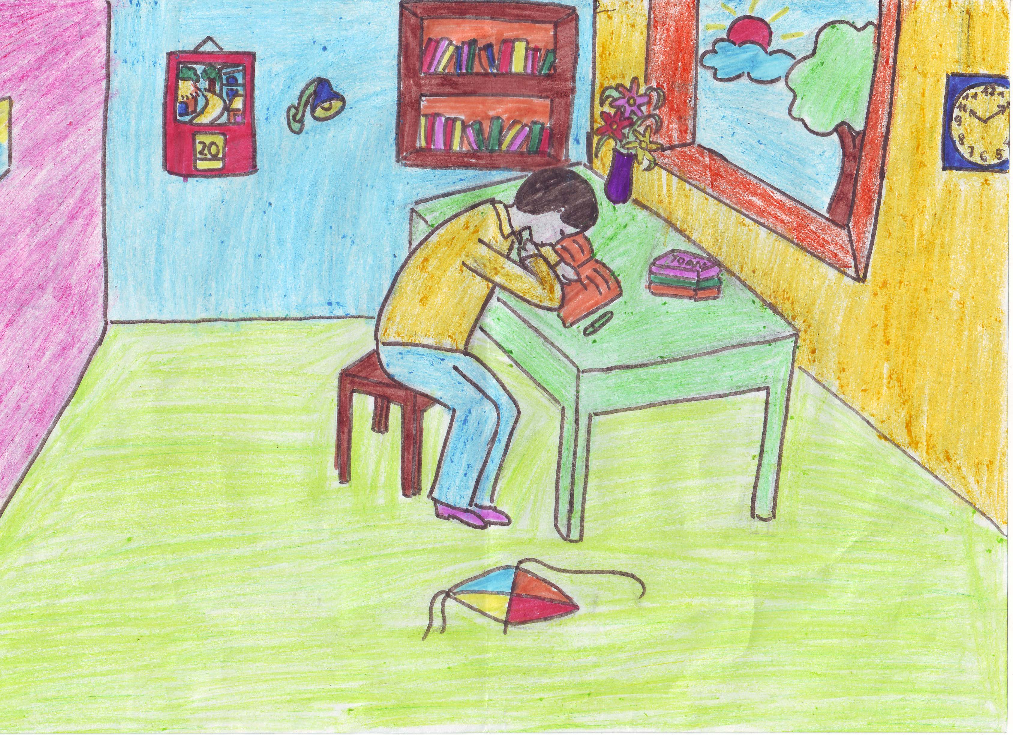

Tóm tắt:

Slide 12
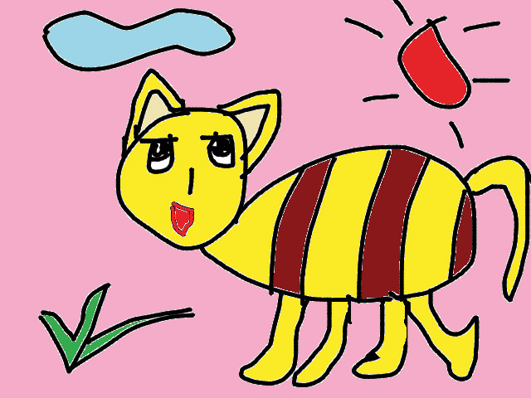
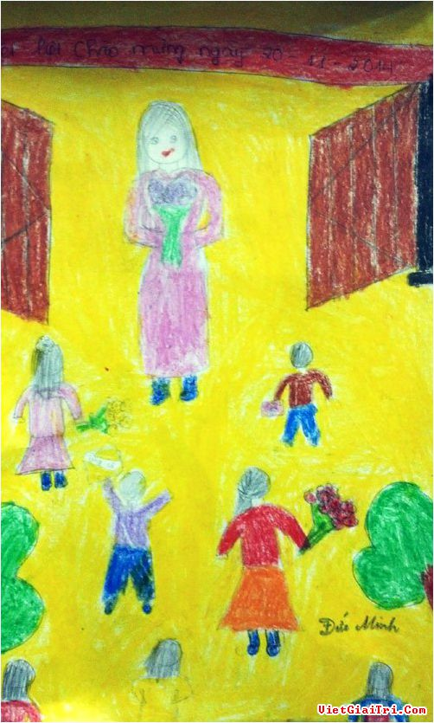
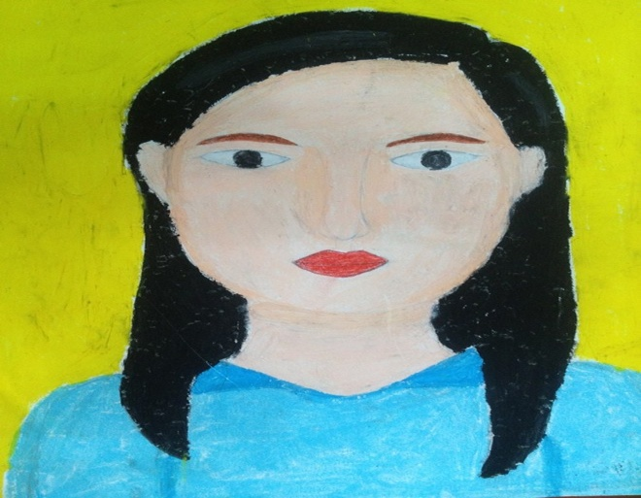
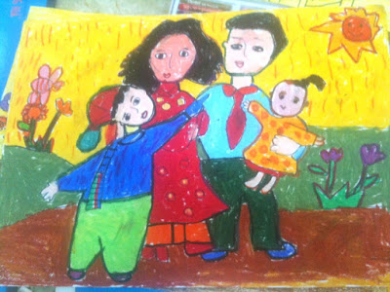
- Kiều Phương là một cô bé hay nghịch ngợm nhưng rất thích vẽ.

Slide 13

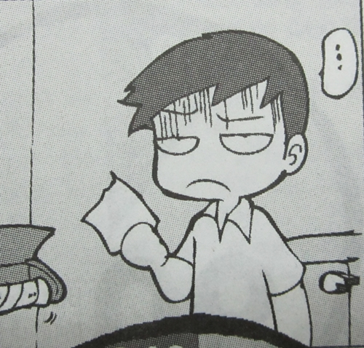
Khi phát hiện em có tài vẽ người anh cảm thấy buồn, tự ti, thất vọng về bản thân, đố kị với em. Nhưng vẫn thầm cảm phục tài năng của em.

Slide 14

Bức tranh đoạt giải nhất của Kiều Phương lại là bức tranh vẽ về người anh của mình.

Slide 15
Trước bức tranh, người anh nhận ra tấm lòng nhân hậu của em gái và hối hận về lỗi lầm của mình.

Slide 16
Tóm tắt:

Slide 17
TÓM TẮT
Câu chuyện kể về hai anh em Kiều Phương. Phương được anh trai đặt biệt danh là Mèo vì mặt em lúc nào cũng lấm bẩn. Mèo là một cô bé hay nghịch ngợm nhưng lại có năng khiếu vẽ đặc biệt. Khi tài năng hội họa của em gái được phát hiện người anh rơi vào trạng thái mặc cảm. Trạng thái tâm lý này khiến người anh thường gắt gỏng với Mèo mặc dù cô bé chẳng có tội tình gì. Thật bất ngờ, bức tranh đoạt giải của Kiều Phương lại là bức tranh vẽ về người anh thân yêu của mình. Trước bức tranh, người anh nhận ra tấm lòng nhân hậu của em gái và hối hận vì những lỗi lầm của mình.

Slide 18
TRÒ CHƠI: Ô CHỮ BÍ MẬT
Để ý từng li từng tí ở người khác
Mừng quá đến cuống quýt
Thôi miên
Thẩm định

Slide 19

Thảo luận nhóm
Hình thức: Nhóm 4 người
Thời gian: 1.5 phút
3. Nội dung thảo luận:
+ Truyện được kể theo ngôi thứ mấy, dưới lời kể của nhân vật nào? Việc lựa chọn ngôi kể như vậy có tác dụng gì?
+ Nhân vật chính của truyện là ai? Vì sao em cho đó là nhân vật chính?
1.5 phút

Slide 20
Câu 1: Truyện được kể theo ngôi thứ mấy, dưới lời kể của nhân vật nào? Việc lựa chọn ngôi kể như vậy có tác dụng gì?
* Tác dụng:
+ Cho phép tác giả miêu tả tâm trạng của nhân vật một cách tự nhiên, chân thực bằng chính lời của nhân vật ấy (mang tính chủ quan).
+ Tự soi xét tình cảm, ý nghĩ của chính mình để tự vươn lên.

Slide 21
Câu 2: Nhân vật chính của truyện là ai? Vì sao em cho đó là nhân vật chính?
- Cả 2 đều là nhân vật chính.
- Nhân vật trung tâm: Nhân vật người anh
=> Vì truyện không nhằm khẳng định năng khiếu hay ca ngợi những phẩm chất tốt đẹp của cô em gái mà chủ yếu muốn hướng người đọc tới sự thức tỉnh (lòng đố kị, ganh ghét…) của nhân vật người anh.

Slide 22
Thảo luận nhóm
Hình thức: 4 tổ
Thời gian: 1 phút
3. Nội dung thảo luận:
+ Tìm những chi tiết miêu tả Kiều Phương về: ngoại hình, tính cách, tài năng, phẩm chất.
+ Vẽ lại bức tranh chân dung của Kiều Phương thông qua những chi tiết em vừa tìm được
1 phút

Slide 23
DẶN DÒ:
- Đối với bài học tiết này: Đọc và kể tóm tắt lại văn bản. Nắm vững nội dung bài phân tích về nhân vật Kiều Phương.
- Đối với bài học tiết tiếp theo: Chuẩn bị phần tiếp theo của truyện: Tìm những chi tiết miêu tả diễn biến tâm trạng người anh trước, sau khi người em hoàn thành bức tranh “Anh trai tôi”.

Slide 24


